Slide 1
Izdelava igre – Pac-Man
Predmet: Računalništvo
Avtor: Kevin Poredoš, T4B
Mentor: dr. Albert Zorko

Slide 2
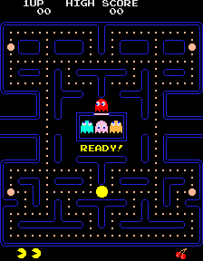

Zgodovina igre
1979, Namco
Primeren za dečke in deklice
Ogromen uspeh
Mejnik v razvoju iger
Vir slike: https://upload.wikimedia.org/wikipedia/en/5/59/Pac-man.png
Vir slike: https://upload.wikimedia.org/wikipedia/commons/thumb/9/95/Namco_logo.svg/1200px-Namco_logo.svg.png

Slide 3

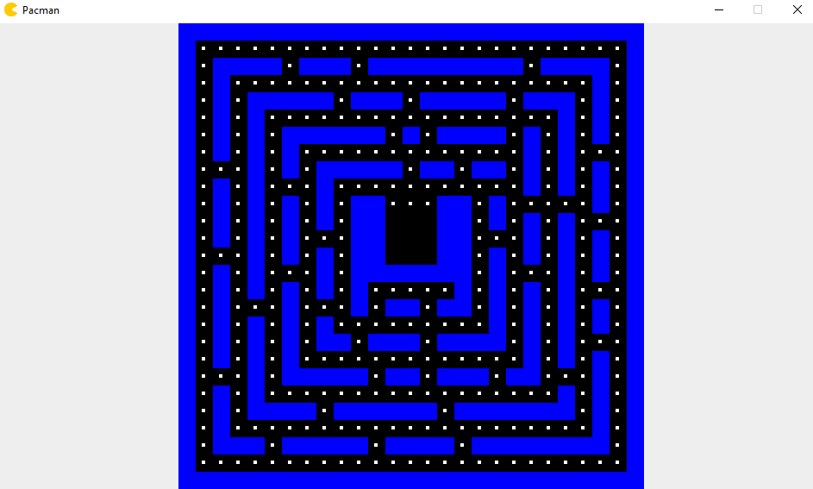
Latnosti igre
Labirint
Krogci
Duhovi

Slide 4
Cilj naloge
Narediti funkcionalno igro Pac-Man
Programski jezik Java
Programersko okolje Eclipse

Slide 5
Načrtovanje
Raziskati pravila originalne igre
Razdeliti igro na razrede
Razredom dodati metode

Slide 6
Knjižnice
JFrame in JPanel
Graphics, Graphics2D, Image, ImageIcon, Color, Font, FontMetrics, Rectangle in Dimension
ActionEvent, ActionListener, KeyAdapter, KeyEvent, MouseAdapter in MouseEvent
Timer

Slide 7
Potek programa
Generiranje labirinta in krogcev,
Nastavljanja začetne pozicije Pac-Mana in Duhov,
Nastavljanje števila življenj,
Začetek igre
Poslušanje pritiskov na tipkovnici in miške
2 konca
Zmaga – pobere vse krogce
Poraz – zmanka življenj.

Slide 8
Demonstracija
Pac-Man_demo.exe

Slide 9
ZAKLJUČEK
Izbojljšave:
Umetna inteligenca za duhove, nastavitve za nastavljanje dimenzije in težavnosti igre, izboljšan vizualni izgled igre, dodajanje zvočnih efektov itd.
Morda kakšna vprašanja?

